Slide 2
Preventiemakelaar Jeugd en Gezin Lelystad
Samenhang creëren in het aanbod van preventieactiviteiten voor kinderen, jeugd en gezinnen.
Ouders
Jeugd
Aanbod: cursussen, bijeenkomst, trainingen en voorlichtingslessen.
Profes-sionals
Onderwijs

Slide 3
Preventiemakelaar
Samenwerking & Onafhankelijk

Slide 4
Aanbod voor het primair onderwijs
MEE
MDF
Welzijn Lelystad
GGD Flevoland
BGB
Kinderen In Echtscheiding Situatie
Sociale vaardigheidstraining
Dit ben ik training (wegens succes VOL)
Twee huizen training
Rots en Water training
Klassikaal aanbod
Voor ouders:
Cursus Puber in Huis Gescheiden Opvoeden

Slide 5
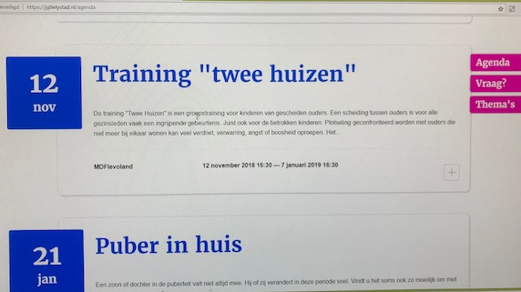
Wat krijgen jullie
overzicht aanbod als mail van de preventiemakelaar
verwijzing naar groepsprogramma’s via OT
aanmelden bij preventiemakelaar, op school of aanbieder
agenda
www.jgtlelystad.nl/agenda

Slide 6
Preventiemakelaar
Versterken van sociale netwerken
School is een natuurlijk netwerk
Helpend voor de ontwikkeling en welzijn van kinderen
Onderdeel van SOP?
Wie? Dan gaan we daar samen mee aan de slag.

Slide 7
Wat is er nodig?
Leemtes in het aanbod?
Behoefte vanuit SOP?
Aan de slag met sociale netwerken?
Ideeën, signalen of contact met preventiemakelaar: vul het kaartje in!

Slide 8
Onderwijs en Scheidingen
Netwerkbijeenkomst 9 april 2019
Middagprogramma Onderwijs en Scheidingen
Juridisch kader; met protocol als resultaat
Gesprekken met gescheiden ouders
Signalen, rol en meerwaarde van de leerkracht
Scheidingsproblematiek in de school en de rol van het OT
Zet alvast in je agenda en wees welkom!

